Slide 1
Design Pattern
Nhóm 10
Thành viên trong nhóm: Nguyễn Bá Quân 20173315
Phạm Thế Tài 20173351
Vũ Văn Quân 20173313
Lê Xuân Quang 20173330

Slide 2
Nội dung trình bày
Giới thiệu thành viên và nhiệm vụ
Mô tả hệ thống
Các vấn đề trong hệ thống
Vấn đề và giải pháp với các yêu cầu trong tương lai

Slide 3
Giới thiệu thành viên và nhiệm vụ
STT | Họ tên | Nhiệm vụ
1 | Vũ Văn Quân - 20173313 | Tìm các vấn đề liên quan Coupling,cohesion, SOLID,clean code, Thiết kế và refactor với các Vấn đề module DAO vi phạm nguyên lý DIP, Vấn đề thay đổi yêu cầu khi load giao diện và áp dụng Singleton Pattern vào Codebase
2 | Nguyễn Bá Quân - 20173315 | Tìm các vấn đề liên quan Coupling,cohesion, SOLID,clean code, Thiết kế và refactor với các yêu cầu thêm phương thức thanh toán mới và áp dụng Observer Pattern vào Codebase
3 | Lê Xuân Quang - 20173330 | Tìm các vấn đề liên quan Coupling,Cohesion, SOLID,Clean Code, áp dụng State Pattern vào yêu cầu hủy đơn hàng và áp dụng Singleton Pattern vào Codebase
4 | Phạm Thế Tài - 20173351 | Tìm các vấn đề liên quan Coupling,cohesion, SOLID,clean code, Thiết kế và refactor với các yêu cầu thêm thư viện mới và thay đổi cách tính phí vận chuyển, áp dụng Singleton Pattern vào Codebase

Slide 4
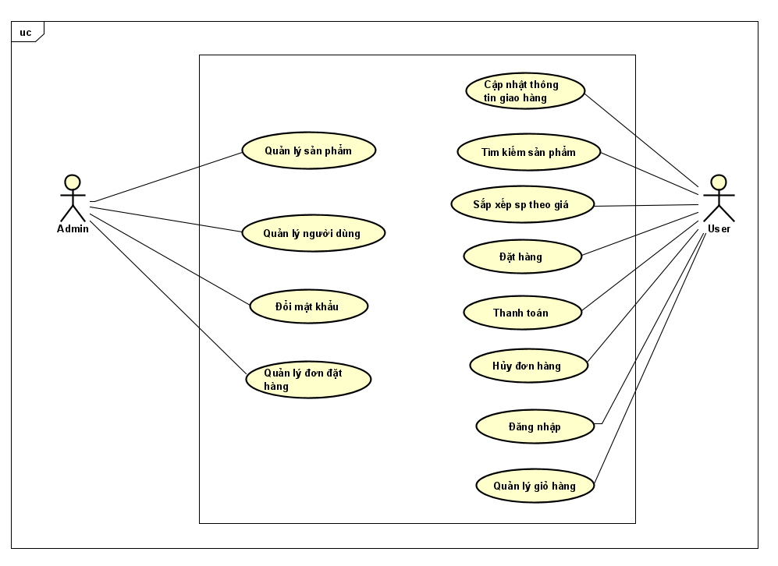
Mô tả hệ thống
Biểu đồ Use case tổng quan

Slide 5
Các vấn đề trong hệ thống hiện tại
Mã nguồn hiện tại có sử dụng các tính chất của lập trình hướng đối tượng, việc tổ chức mã nguồn có hệ thống và được phân tách thành các package rõ ràng.
Tuy nhiên, vẫn còn nhiều vấn đề trong việc thiết kế như vi phạm nguyên lý SOLID, mức độ coupling giữa các module và độ cohesion bên trong module chưa được tốt, có những đoạn code bị code smell (bad code) gây khó đọc, khó hiểu, khả năng tái sử dụng code kém, phát sinh các vấn đề như phá vỡ cấu trúc về hướng đối tượng, vi phạm các nguyên lý về hướng đối tượng khi có thêm yêu cầu mới .

Slide 6
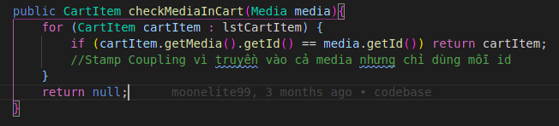
Coupling và Cohesion
Mã nguồn hiện tại vẫn còn vi phạm các coupling như common coupling, stamp coupling, content coupling. Dưới đây là một số ví dụ về các trường hợp vi phạm coupling trong mã nguồn
Phương thức checkMediaInCart truyền vào media nhưng chỉ sử dụng id của media => stamp coupling

Slide 7
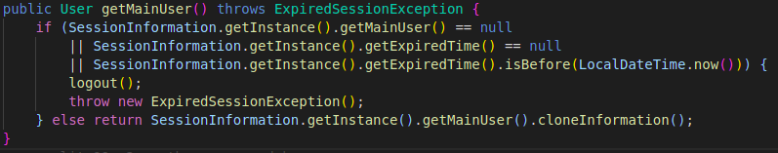
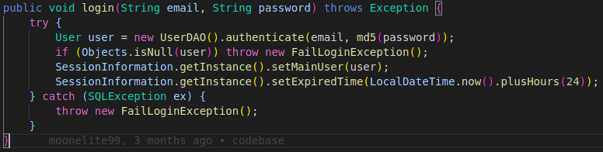
Coupling và Cohesion
Các phương thức getMainUser, login, getListCartMedia, .. dùng chung data global của sessionInfomation => common coupling

Slide 8
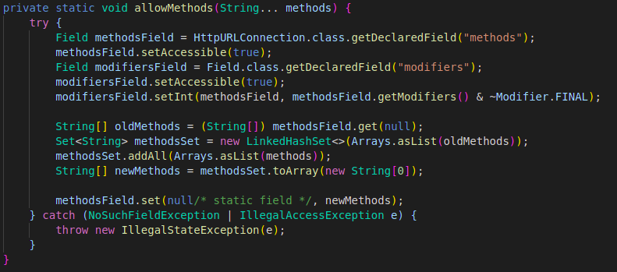
Coupling và Cohesion
Phương thức allowMethods() sử dụng setAccessible(true) để thay đổi sự truy cập vào data => content coupling

Slide 9
Coupling và Cohesion
Mã nguồn hiện tại vẫn còn vi phạm các cohesion như coincidental cohesion, procedural cohesion, comunication cohesion, logical cohesion. Dưới đây là một số ví dụ về trường hợp vi phạm cohesion trong mã nguồn
Trong class PlaceOrderController có phương thức như processDeliveryInfo và các phương thức liên quan tới validate như validateName, validateAddress, ..xử lý không liên quan tới nghiệp vụ của class nhưng vẫn được gom vào class => coincidental cohesion

Slide 10
Coupling và Cohesion
Trong phương thức setDeliveryInfo các dòng lệnh không có sự liên kết mà chỉ dùng chung data => comunication cohesion
public void setDeliveryInfo(DeliveryInfo deliveryInfo) {
this.deliveryInfo = deliveryInfo;
this.shippingFees = deliveryInfo.calculateShippingFee(this);
}
Trong class PopupScreen vi phạm logical cohesion vì có hai phương thức success và error chỉ cùng thực hiện một loại công việc là đưa ra thông báo
Trong class AuthenticateController có phương thức logout được gom vào trong class để tuân theo tuần tự thực thi login -> logout
=> procedural cohesion

Slide 11
SOLID
Thiết kế mã nguồn hiện tại còn tồn tại một số chỗ chưa tuân theo các nguyên lý SOLID
Khi phải chỉnh sửa mã nguồn theo các yêu cầu phát sinh sẽ xảy ra vi phạm SOLID ở một vài class

Slide 12
SOLID - Single Responsibility Principle
Nhiệm vụ của class AuthenticationController là xác thực người dùng nhưng trong class lại có phương thức md5() sử dụng để mã hóa dữ liệu khiến cho class phải thực hiện nhiều hơn 1 nhiệm vụ, dẫn đến vi phạm SRP
Giải pháp: Có thể chuyển phương thức md5() sang class Utils để controller có thể gọi đến khi cần sử dụng.

Slide 13
SOLID - Single Responsibility Principle (2)
Class PlaceOrderController phải thực hiện nhiều hơn 1 nhiệm vụ, vừa phải điều khiển luồng dữ liệu như tạo đơn hàng, vừa phải validate dữ liệu.
Giải pháp: Có thể chuyển các phương thức sử dụng để validate dữ liệu như validateDeliveryInfo(), validatePhoneNumber(), validateName(), validateAddress() sang 1 class OrderDataValidate riêng để controller có thể gọi đến khi cần sử dụng.

Slide 14
SOLID - Single Responsibility Principle (3)
Class PaymentController phải thực hiện nhiều hơn 1 nhiệm vụ, vừa phải thực hiện thanh toán đơn hàng, vừa phải validate dữ liệu.
Giải pháp: Có thể chuyển phương thức sử dụng để validate dữ liệu getExpirationDate() sang 1 class Utils riêng để controller có thể gọi đến khi cần sử dụng.

Slide 15
SOLID - Open-Close Principle
Phương thức createInvoice() trong class PlaceOrderController truyền vào tham số là 1 class cụ thể Order, khi có nhu cầu thêm loại đơn hàng mới trong tương lai sẽ phải thay đổi trực tiếp code tại đây, gây vi phạm nguyên lý OCP
Giải pháp: Có thể thay thế tham số truyền vào là 1 interface iOrder, class Order sẽ implement interface đó.

Slide 16
SOLID - Open-Close Principle (2)
Phương thức caculateShippingFee() trong class DeliveryInfo phụ thuộc trực tiếp vào class DistanceCalculator, khi cần thay đổi thư viện tính khoảng cách trong tương lai sẽ phải thay đổi mã nguồn ở đây, gây vi phạm nguyên lý OCP
Giải pháp: Có thể thực hiện mẫu thiết kế Adapter để thư viện mới cần sử dụng trong tương lai có thể tương thích với hệ thống hiện tại

Slide 17
SOLID - Open-Close Principle (3)
Phương thức payOrder() trong class PaymentController có tham số truyền vào là một đối tượng card cụ thể của class CreditCard, khi có sự thay đổi trong tương lai như thêm loại card mới, sẽ cần thay đổi mã nguồn trong lớp này, gây vi phạm nguyên lý OCP
Giải pháp: Có thể thực hiện truyền vào interface iCard, class CreditCard hiện tại và các class Card mới trong tương lai có thể implement interface này.

Slide 18
SOLID - Liskov Substitution Principle
Với package controller
Lớp BaseController có các phương thức:
CartItem checkMediaInCart(Media media)
List getListCartMedia()
Trong class AuthenticationController, PaymentController là các lớp hoàn toàn không sử dụng đến các phương thức trên vì thế việc kế thừa này đã vi phạm LSP.

Slide 19
SOLID - Liskov Substitution Principle (2)
Với package dao/media
Phương thức getAllMedia của lớp MediaDAO được override sai ý nghĩa tại các lớp BookDAO, CDDAO, DVDDAO.
Vì phương thức getAllMedia ở lớp MediaDAO mang ý nghĩa là lấy ra tất cả các Media từ bảng media trong database. Nhưng khi BookDAO override lại thì nó lại mang ý nghĩa là lấy tất cả các Book trong database.
Hai hành vi trên bản chất là khác nhau, một cái lấy ra tất cả còn một cái lấy theo tiêu chí như theo Book, DVD, CD.

Slide 20
SOLID - Dependency Inversion Principle
Với package dao:
Các lớp trong package này thuộc persistence layer nhưng chúng không implement từ interface chung. Điều này dẫn đến việc upper-layer phải phụ thuộc trực tiếp vào các lớp DAO rời rạc
Khi các lớp trong module này thay đổi dẫn đến việc các class ở tầng upper-layer phải sửa theo.

Slide 21
SOLID - Dependency Inversion Principle (2)
Controller/PlaceOrderController:
Phương thức createInvoice có tham số là Order nếu sau này có xuất hiện loại đơn hàng khác thì sẽ ảnh hưởng đến mã nguồn
Ảnh hưởng đến các class như Order, Invoice, DeliveryInfo, InvoiceScreenHandler nên khi thay đổi ở phương thức createInvoice sẽ dẫn đến các class/module phụ thuộc thay đổi theo.
Controller/PaymentController
Lớp Payment đóng vai trò là lớp high-level module phụ thuộc vào nhiều module ở dưới như Invoie, DeleveryInfo, PaymentScreenHandler vì vậy mà khi thay đổi ở các module ở dưới sẽ ảnh hưởng đến lớp payment.

Slide 22
SOLID - Dependency Inversion Principle (3)
entity/shipping/DeliveryInfo
Phương thức caculateShippingFree phụ thuộc vào class DistanceCalculator nên những thay đổi trong tương lai của phương thức calculateDistance sẽ làm thay đổi cách tính khoảng cách ví dụ như thay đổi thư viện tính khoảng cách
Class DeliveryInfo đóng vai trò như là lớp low-level module cung cấp phương thức tính phí vận chuyển để các class/module như payment, Invoice, ShippingScreenHandler sử dụng nên khi có thay đổi trong module DeliveryInfo sẽ kéo theo các module khác thay đổi theo

Slide 23
Clean code
Tên của một số biến, hàm / phương thức, lớp trong mã nguồn vẫn chưa thể hiện được mục đích, ý định sử dụng
Mã nguồn hiện tại chưa đáp ứng được clean Function/Method vì một số class hiện tại có dấu hiệu code smell về Function/Method như Large loop body or deep nesting ,Data-Level Refactorings ..
Một số class hiện tại có dấu hiệu code smell về class như large class, Divergent change,..

Slide 24
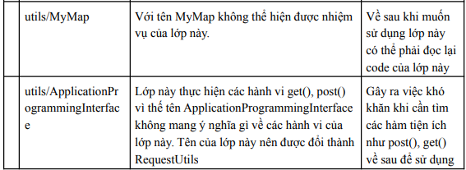
Clean code
Một số vấn đề về clean code mà nhóm đã tìm được

Slide 25
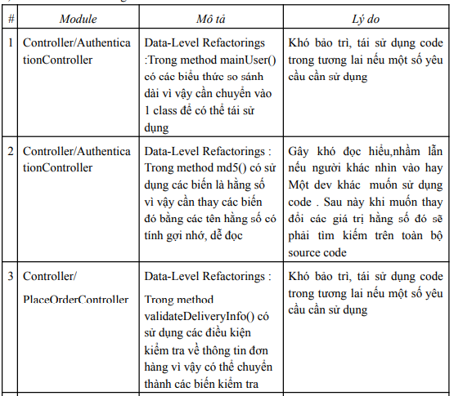
Clean function/method

Slide 26
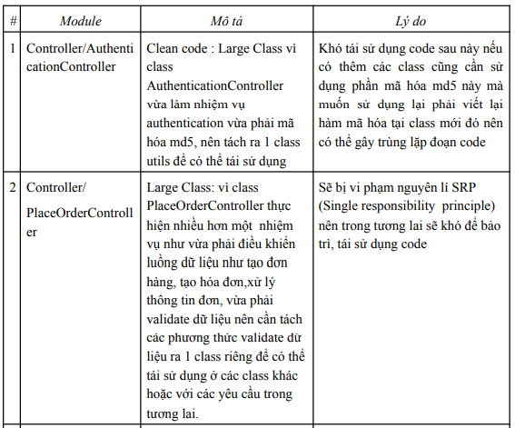
Clean class

Slide 27
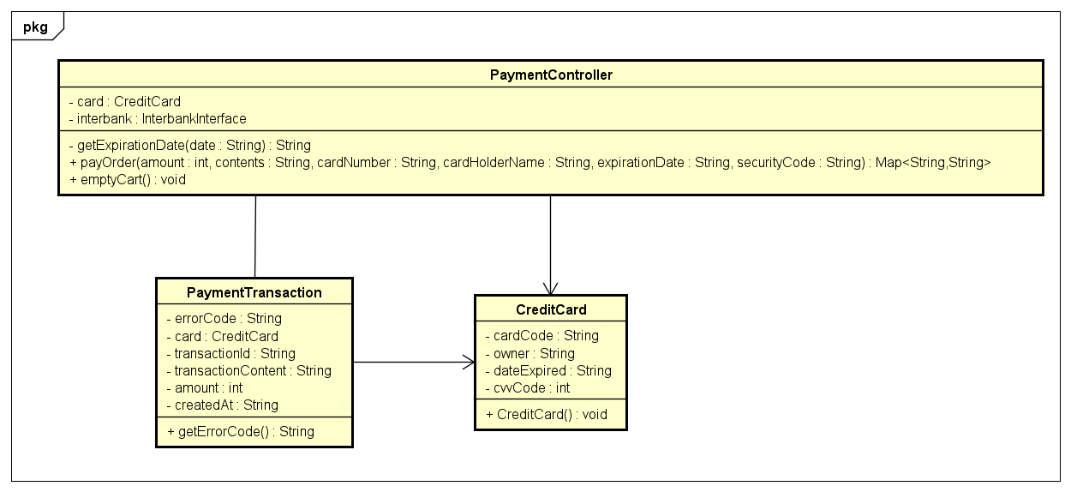
Vấn đề và giải pháp đối với các yêu cầu
Vấn đề về thêm phương thức thanh toán mới
Thiết kế ban đầu: Vi phạm nguyên lý OCP

Slide 28
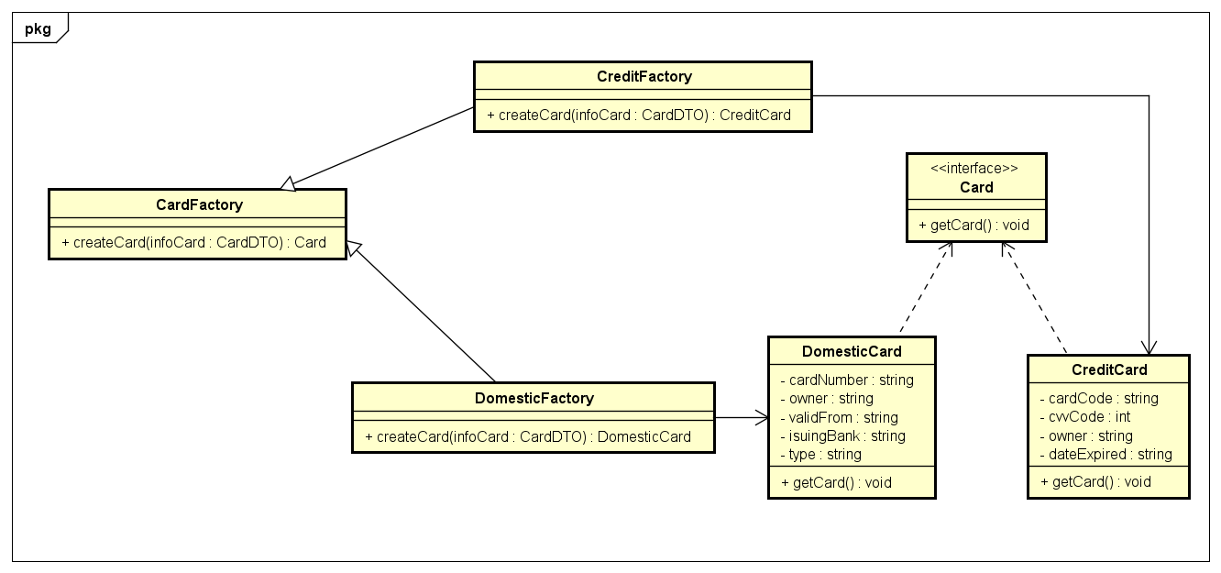
Vấn đề và giải pháp đối với các yêu cầu
Giải pháp: Sử dụng mẫu thiết kế Factory Method

Slide 29
Vấn đề và giải pháp đối với các yêu cầu
Với thiết kế trên:
Interface Card đóng vai trò là superclass để các subclass implement các phương thức superclass theo cách riêng của từng subclass
Abstract factory CardFactory đóng vai trò khởi tạo đối tượng subclass như CreditCard, Domestic theo các tham số đầu vào vì vậy mà đã giảm được sự phụ thuộc giữa các module (loose coupling)
Trong tương lai, khi cần thêm 1 phương thức thanh toán mới thì chỉ cần tạo ra subclass mới và implement interface Card

Slide 30
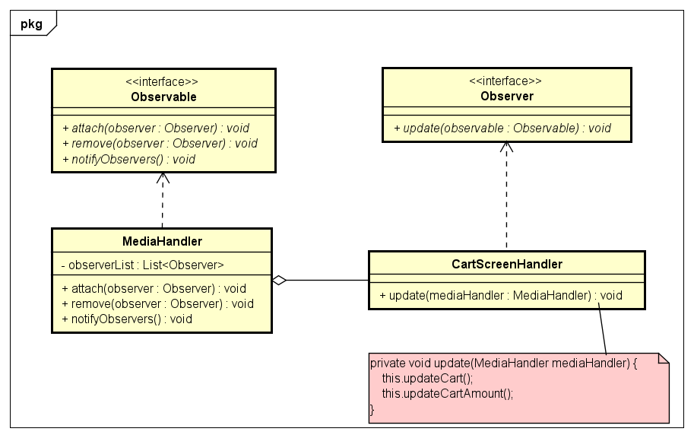
Vấn đề và giải pháp đối với các yêu cầu
2. Áp dụng Observer pattern

Slide 31
Vấn đề và giải pháp đối với các yêu cầu
Trong thiết kế trên:
MediaHandler sẽ đóng vai trò là Publisher để update thông tin trên các Observer đã subscribe mỗi khi có thay đổi xảy ra
CartScreenHandler sẽ đóng vai trò là Subcriber, mỗi khi nhận được thông báo thay đổi từ MediaHandler, sẽ update thông tin Cart thông qua hàm update()

Slide 32
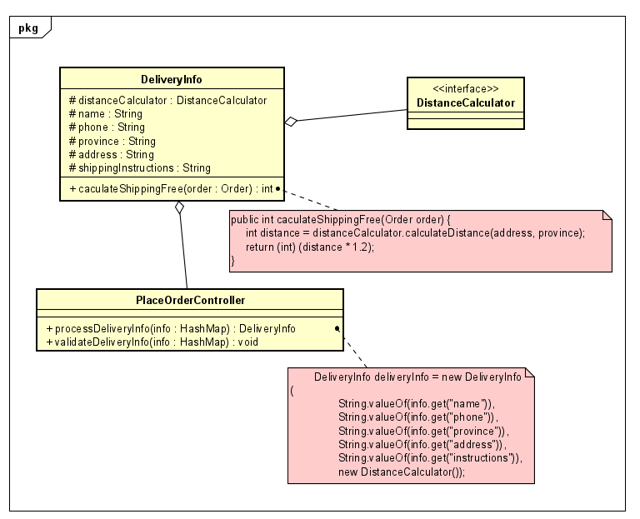
Vấn đề và giải pháp đối với các yêu cầu
3. Với yêu cầu thay đổi thư viện tính khoảng cách ( yêu cầu 4)
Thiết kế ban đầu source code

Slide 33
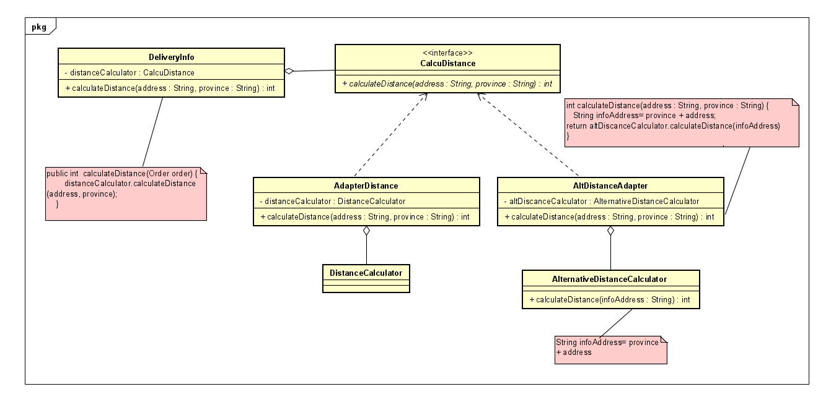
Vấn đề và giải pháp đối với các yêu cầu
Vi phạm Nguyên Lý OCP
cải tiến thiết kế : Áp dụng thiết kế Adapter Pattern

Slide 34
Với thiết kế trên interface calcuDistance sẽ đóng vai trò giao tiếp với application AdapterDistance và AltAdapterDistance đóng vai trò chuyển đổi (hay wrapper) 2 interface tính khoảng cách thành một interface để có thể sử dụng được giúp cho các interface không tương thích có thể hoạt động được với nhau trong cùng 1 class/interface.
Với thiết kế như trên thì hầu như chúng ta không phải modify vào các code cũ vẫn đảm bảo được nguyên lý OCP (open for extension but closed for modification) cũng như đáp ứng được yêu cầu thêm thư viện tính khoảng cách mới.

Slide 35
Vấn đề và giải pháp đối với các yêu cầu
4. Vấn đề thay đổi cách tính phí vận chuyển ( yêu cầu 6)
Thiết kế ban đầu

Slide 36
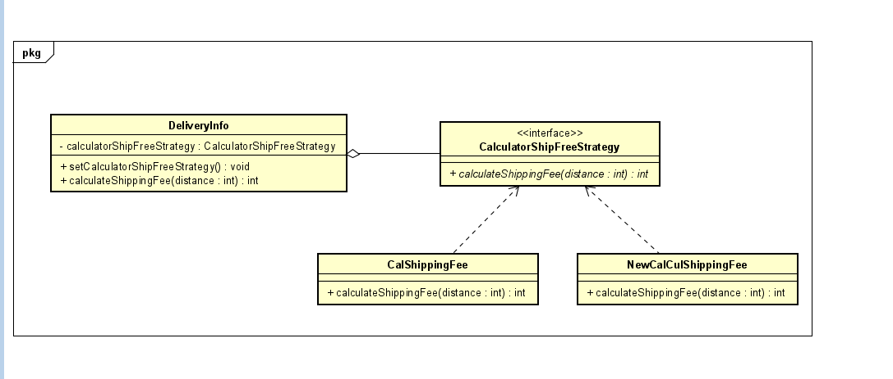
Vấn đề và giải pháp đối với các yêu cầu
Vi phạm nguyên lý OCP VÀ DIP
Cải tiến thiết kế : Áp dụng mẫu thiết kế Strategy pattern

Slide 37
Với thiết kế trên ta thấy interface CalculateShipFeeStrategy sẽ định nghĩa các hành vi có thể có của một strategy cụ thể là cách tính phí vận chuyển còn các class calShippingFee và NewCalculShippingFee đóng vai trò như các concreteStrategy cài đặt hình vi tính phí vận chuyển cụ thể theo từng yêu cầu.
DeleveriInfo sẽ chứa một tham chiếu đến đối tượng CalculateShipFeeStrategy và ủy quyền tính phí vận chuyển cho đối tượng này thực hiện. Vì vậy với thiết kế trên vẫn đảm bảo được nguyên lý OCP, chúng ta dễ dàng mở rộng và kết hợp hành vi mới mà không thay đổi ứng dụng, thay đổi code cũ nhiều.

Slide 38
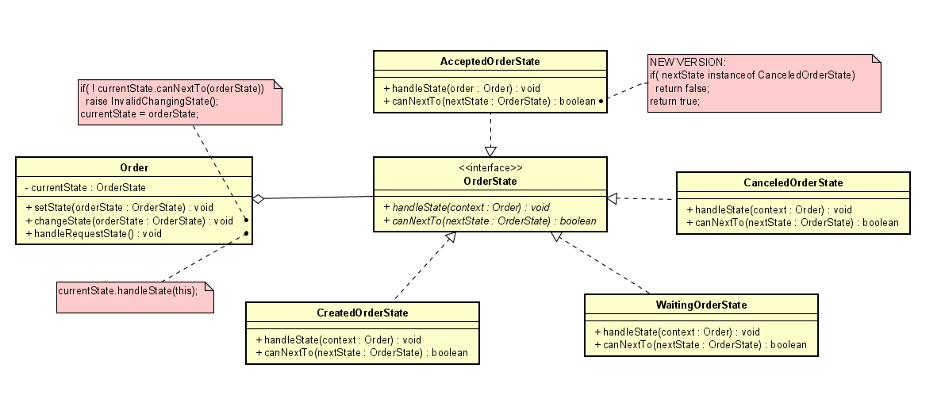
Vấn đề và giải pháp đối với các yêu cầu
5. Vấn đề cập nhật lại chức năng hủy đơn hàng
- Sử dụng mẫu thiết kế State Pattern
- Mẫu thiết kế này sẽ đảm bảo được nguyên lý OCP và SRP

Slide 39
Vấn đề và giải pháp đối với các yêu cầu
6. Áp dụng singleton pattern vào codebase
- Áp dụng singleton pattern vào cart, sessionInfomation, AIMSDB
- Tạo duy nhất một cart để đảm bảo về mặt nghiệp vụ
- Tạo duy nhất một sessionInfomation để đảm bảo về mặt nghiệp vụ chỉ có một người dùng đăng nhập
- Tạo duy nhất một connection vì nếu tạo nhiều connection sẽ gây ảnh hưởng tới tốc độ của chương trình

Slide 40
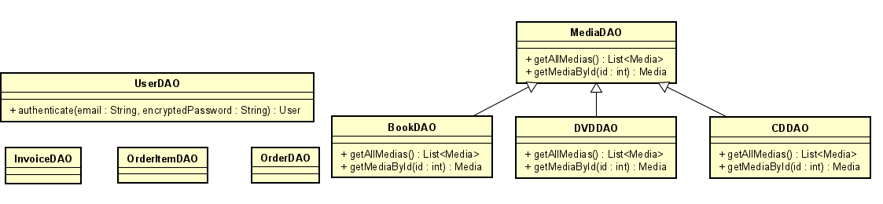
Vấn đề và giải pháp đối với các yêu cầu
7. Vấn đề module DAO vi phạm nguyên lý DIP
Trong thiết kế cũ, các lớp trong package dao thuộc persistence layer nhưng chúng không implement từ interface chung.
=> Điều này dẫn đến việc upper-layer phải phụ thuộc trực tiếp vào các lớp DAO rời rạc. Do đó, khi các lớp trong package dao thay đổi dẫn đến việc các class ở tầng trên phải sửa theo.
Như đã trình bày ở trên, việc các lớp con của lớp MediaDAO override lại phương thức getAllMedias từ lớp cha là vi phạm LSP
Thiết kế cũ

Slide 41
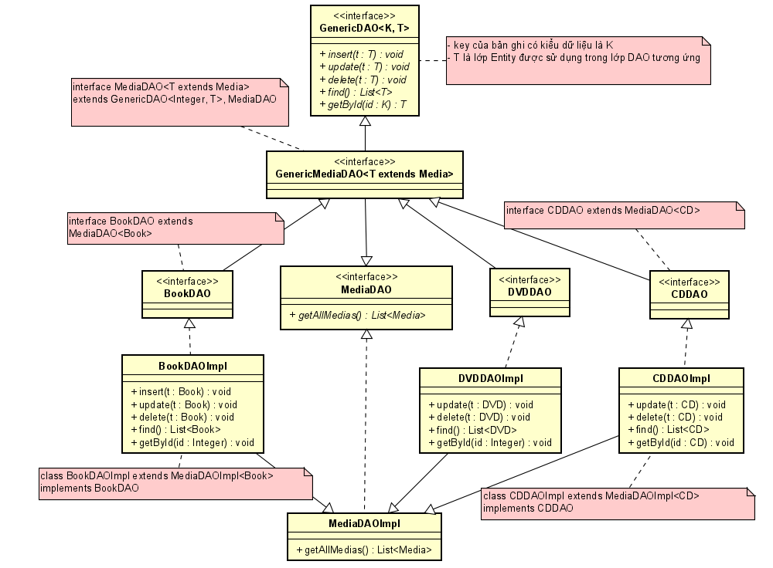
Vấn đề module DAO vi phạm nguyên lý DIP
Thiết kế mới

Slide 42
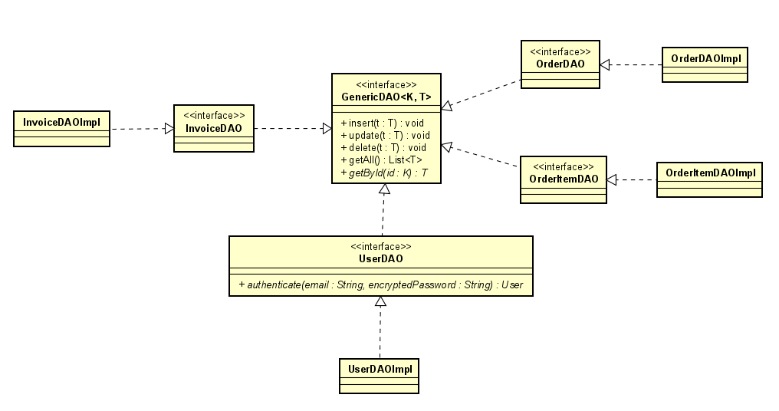
Vấn đề module DAO vi phạm nguyên lý DIP
Trong thiết kế mới này, các lớp DAO phải implements từ interface của nó. Khi ta thay đổi code bên trong các lớp DAOImpl thì các lớp ở tầng trên sẽ không bị ảnh hưởng. Hơn thế nữa, về sau khi ta muốn đổi từ SQLite sang MySQL chẳng hạn, thì ta chỉ việc viết các class implements lại các interface DAO.

Slide 43
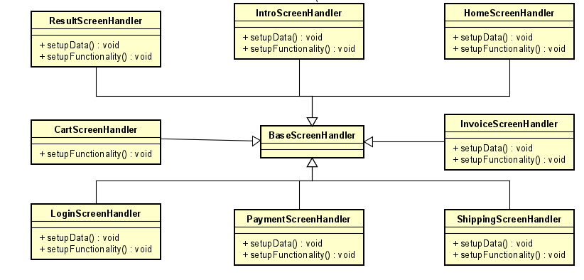
Vấn đề và giải pháp đối với các yêu cầu
8. Vấn đề thay đổi yêu cầu khi load giao diện
Với thiết kế trước đó, các hàm setupData, setupFunctionality được gọi riêng lẻ tại các constructor lớp con của lớp BaseScreenHandler. Việc bắt lỗi IOException của các hàm setup trên cũng được bắt tại các contructor của lớp con, điều này dẫn đến sự lặp code tại nhiều class.

Slide 44
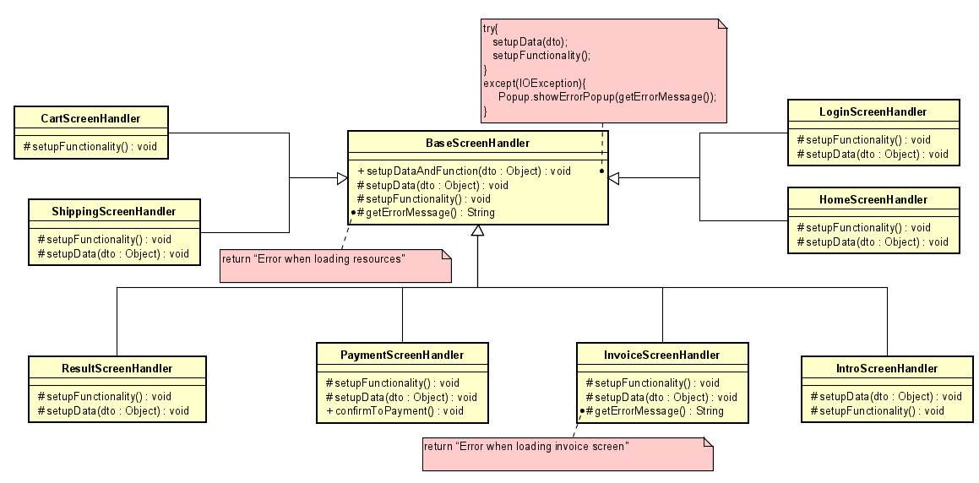
Vấn đề và giải pháp đối với các yêu cầu
Cải tiến thiết kế: sử dụng template method
Với mỗi lớp con, khi cần hiển thị những lỗi riêng thì cần phải override lại phương thức getErrorMessage.

Slide 45


